Slide 1
Softwareprojekt Battleship App
Thomas Mundt und Josephine Lange

Slide 2
Inhalte
Idee
FCM-Systemmodell
Grammatik – Code /DSL-Metamodell
Verwendete Software
Codebeispiel
Vorführung der App
Ausblick Dokumentation

Slide 3
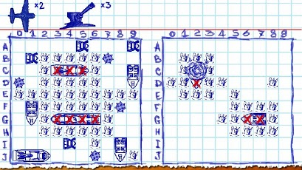
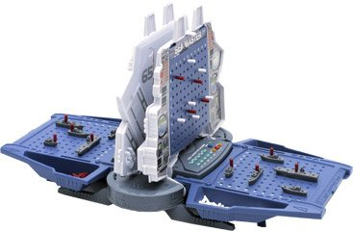
Idee

Slide 4
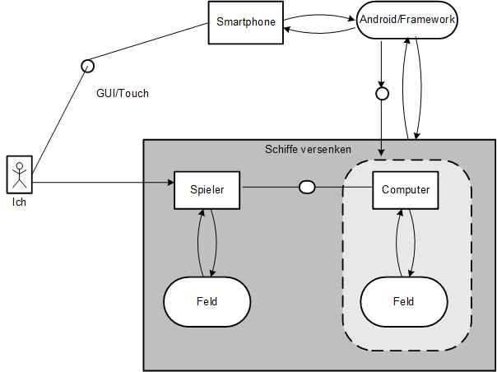
FMC-Systemmodell - Battleship

Slide 5
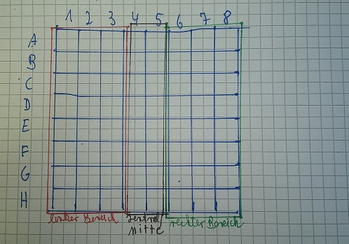
Grammatik/DSL-Metamodell

Slide 6
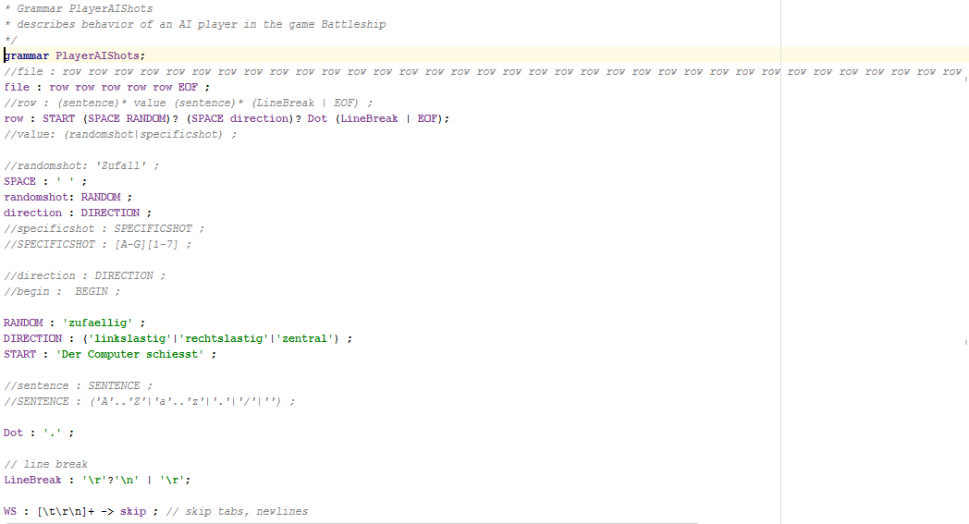
Grammatik – Code

Slide 7

Verwendete Software
IntelliJ IDEA Ultimate = Entwicklungsumgebung des Softwareunternehmens JetBrains für Java
-u. a. Erstellung von Applikationen

Slide 8
Codebeispiel

Slide 9
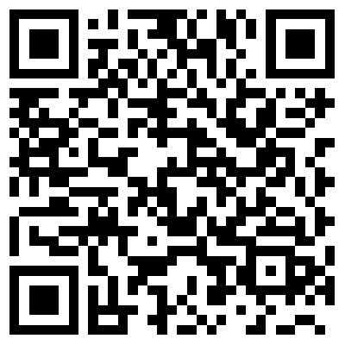
Vorführung

Slide 10

Ausblick Dokumentation
App Entwicklung mit dem Android Framework
Speziell Drag and Drop
Historie und Versionsvergleich

